Slide 1
Final Project
協力遙控車推球遊戲
Team3
王承翰
盧昱愷

Slide 2
C o n t e n t s
遊戲規則
系統架構圖
實作細節
遙控車
球門server
玩家操作
問題解決
DEMO

Slide 3
PART 01
遊戲規則

Slide 4
遊 戲 規 則
限時2分鐘，玩家控制並利用自走車將球推進球門，進球即得分。
支援多位玩家同時存取自走車控制權，共同決定速度與方向。
自走車上配有鏡頭可供觀看。
球門上樹莓派，負責接收連線，顯示分數與遊戲剩餘時間。
球門上方架設鏡頭偵測球門內的球數以記錄分數。 (怕紅外線或超音波感測器會因為球卡在門上而偵測錯誤)
提供分數紀錄，輸入姓名開始遊玩，也提供排行榜功能。

Slide 5
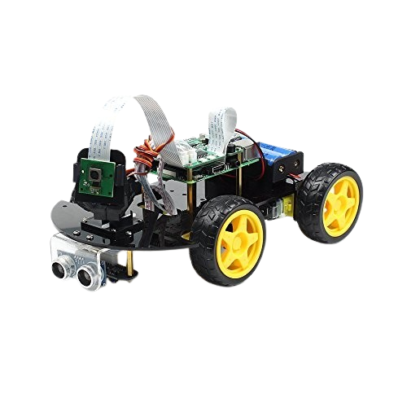
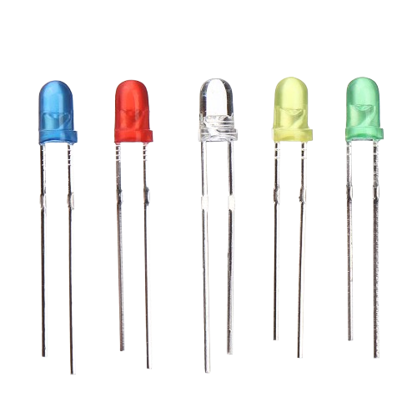
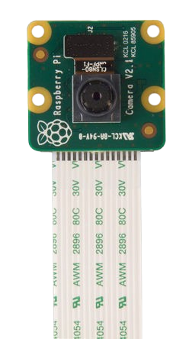
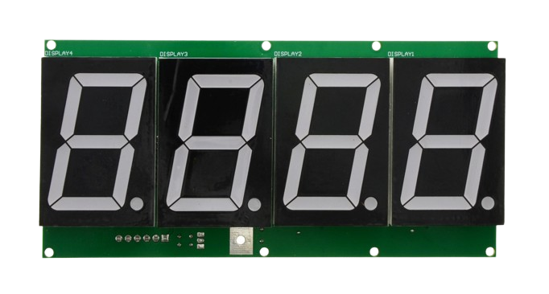
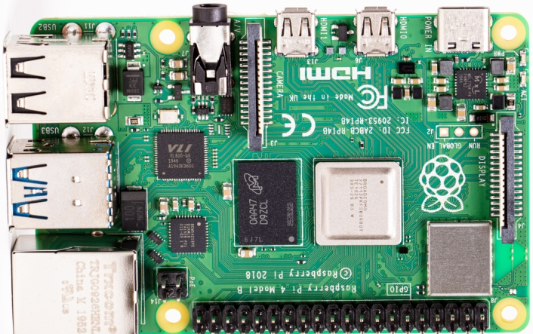
示 意 圖

Slide 6
PART 02
系統架構圖

Slide 7
軟 體 架 構
遙控車
car_driver.c
控制GPIO及PWM
car_server.c
接收多個web指令
統整車輛移動指令
web_server.py
web.html
傳送即時影像
start_car_server.sh
開機自動啟動
球門
goal_server.c
接收多個web指令
控制遊戲流程
分數紀錄及排序
detect_ball.py
偵測進球數量
RUN.sh

Slide 8
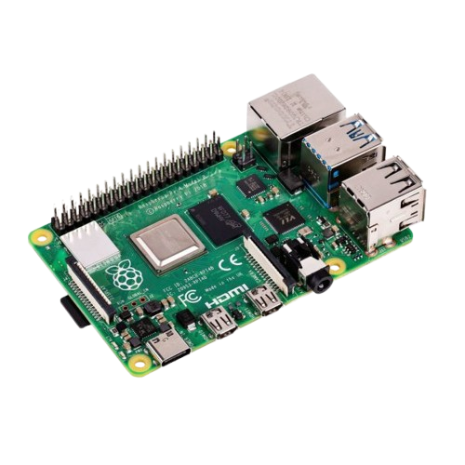
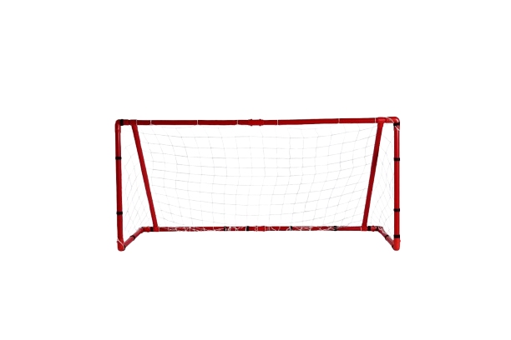
系 統 架 構 圖
PC(web_client)
client
Camera stream
使用者登入 排行榜
時間 計分數
Start and login
ranking board
建立連線
server
fork child: handle client
1. 利用socket和玩家連線
處理玩家的請求如開始遊戲、索取排行榜(用socket把排行榜傳過去)，也負責將排行榜寫入shared memory
Shared memory
1.可由多名玩家共同操控
2. 玩家同時控制方向及速度，使用semaphore，避免race condition。
3.使用PWM
Link list架構
parent
使用execlp執行detect_ball.py，用於偵測球數
Timer計時
控制七段顯示器driver
socket建立連線

Slide 9
PART 03
實作細節
玩家操作介面
Web
遙控車
球門主機

Slide 10
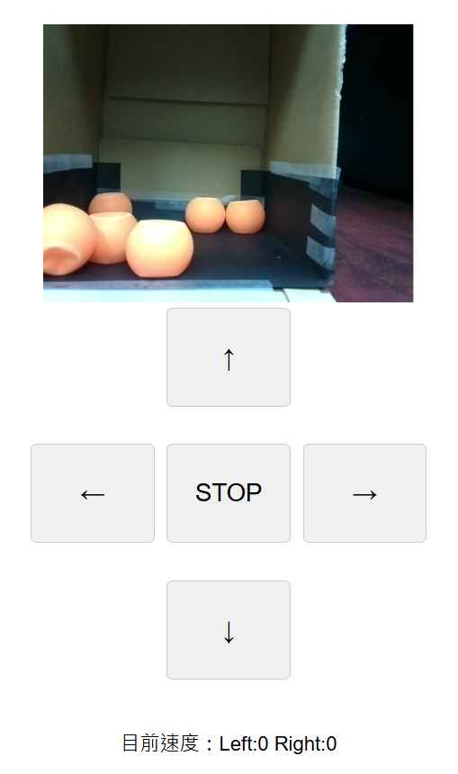
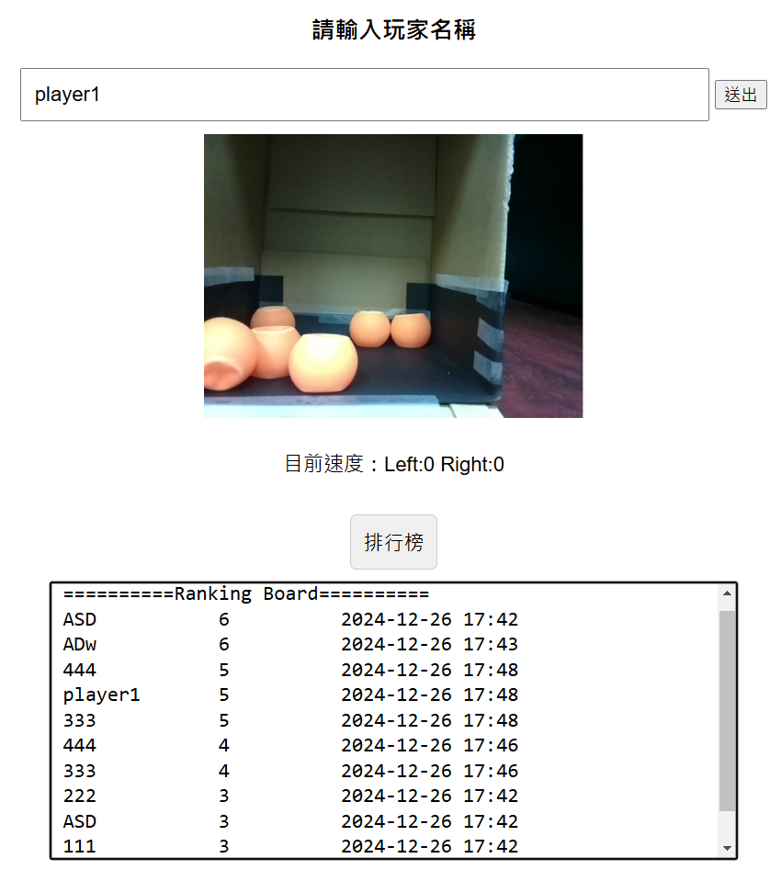
玩家操作介面
以鍵盤按壓或點擊按鈕控制，將指令以socket傳送至車及球門。
時間到，回到主畫面，並更新排行榜。

Slide 11
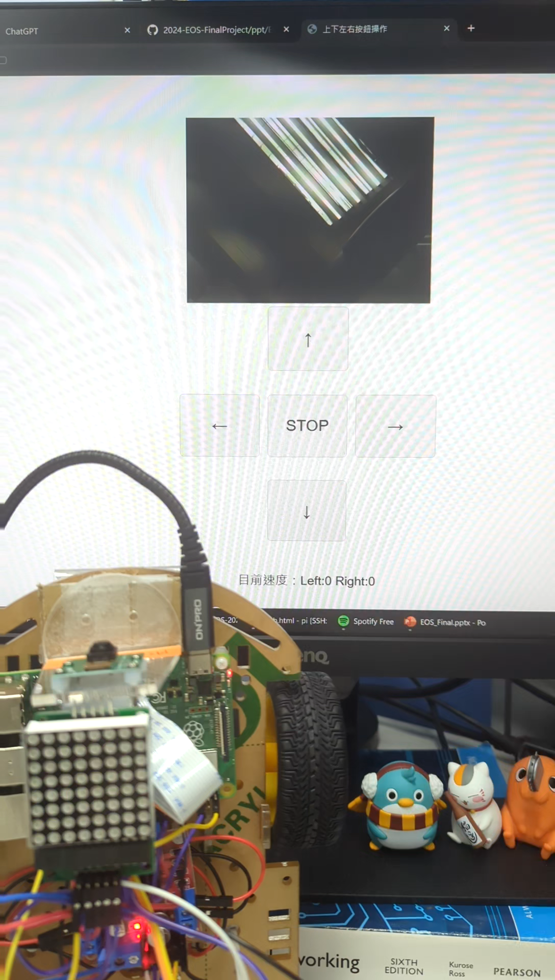
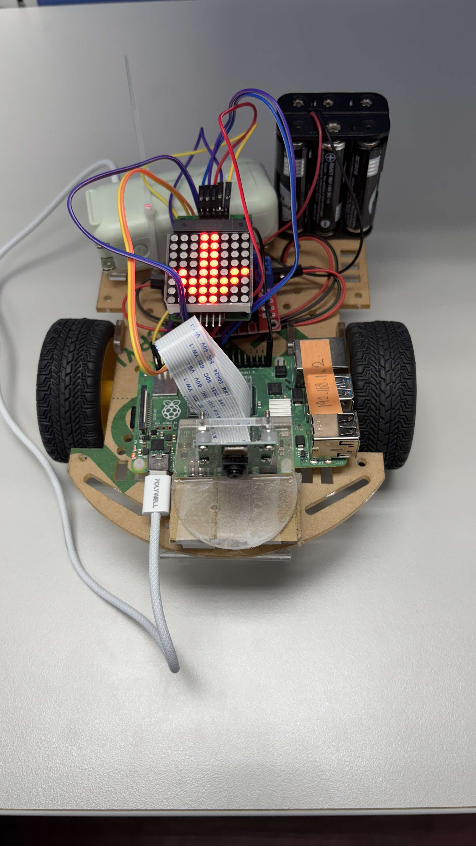
遙 控 車
利用shared memory儲存左右輪速度， 配合semaphore避免race conditions，
在driver以PWM控制速度，GPIO控制轉向。
利用SPI介面控制8*8 LED矩陣， 以箭頭顯示移動方向。
Socket回傳鏡頭畫面。
架設 Flask web server。

Slide 12
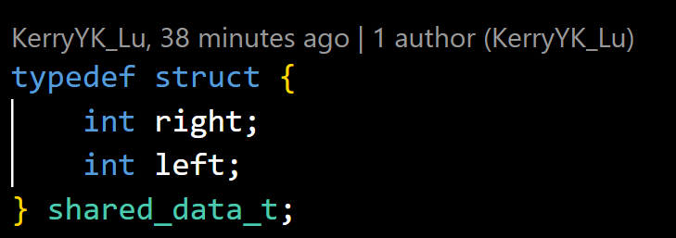
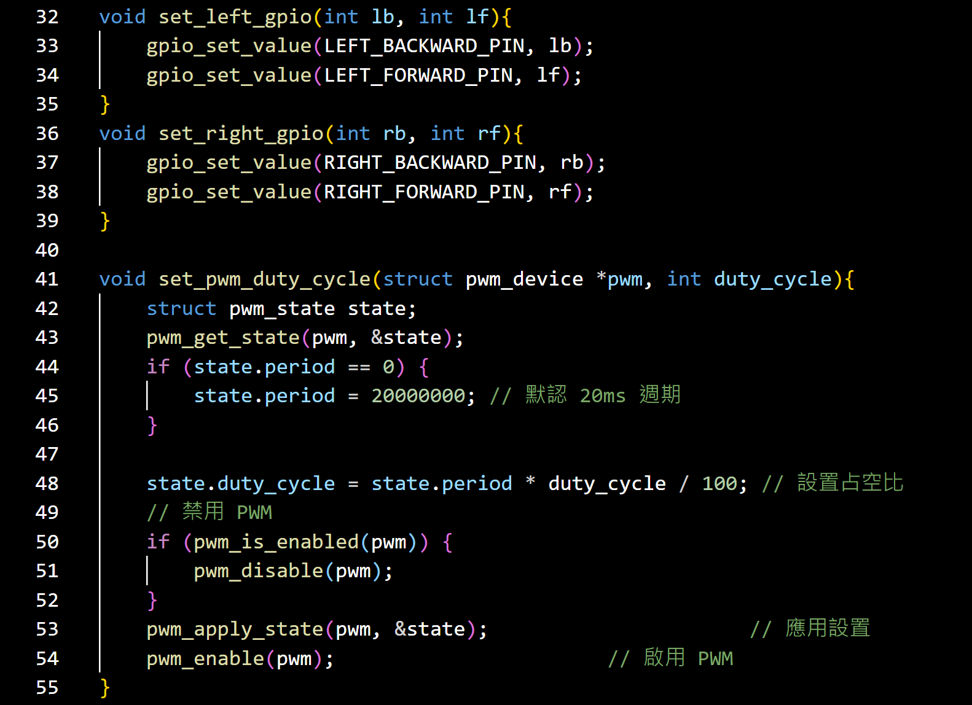
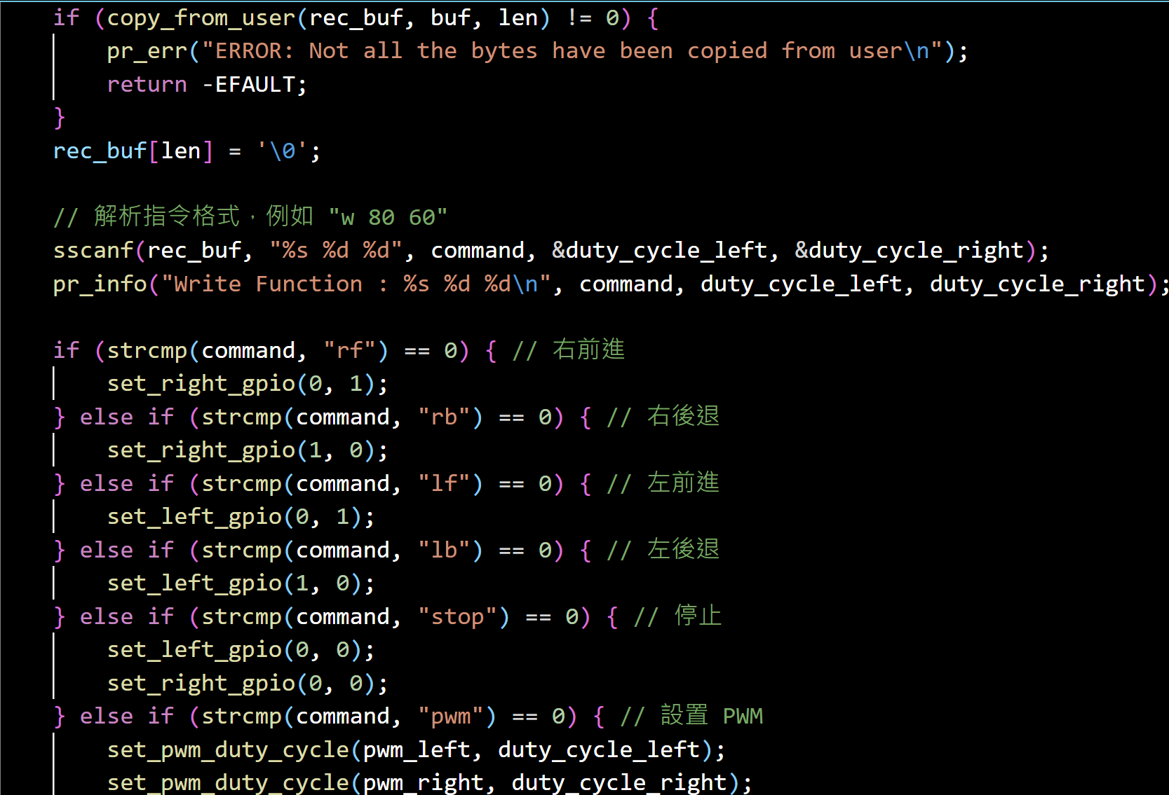
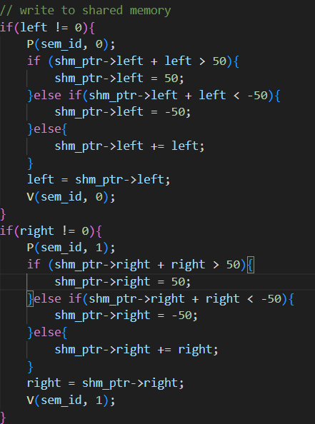
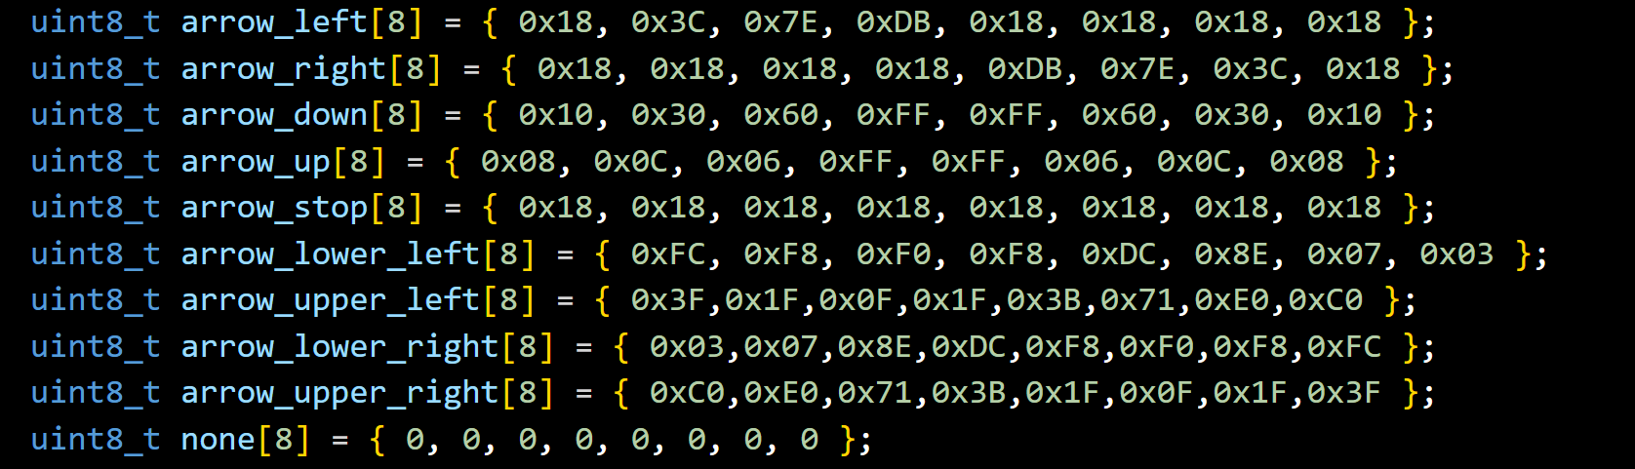
協 力 操 控
Car_server定義左輪右輪操作使用semaphore保護
Car driver中定義PWM操作
8*8點矩陣

Slide 13
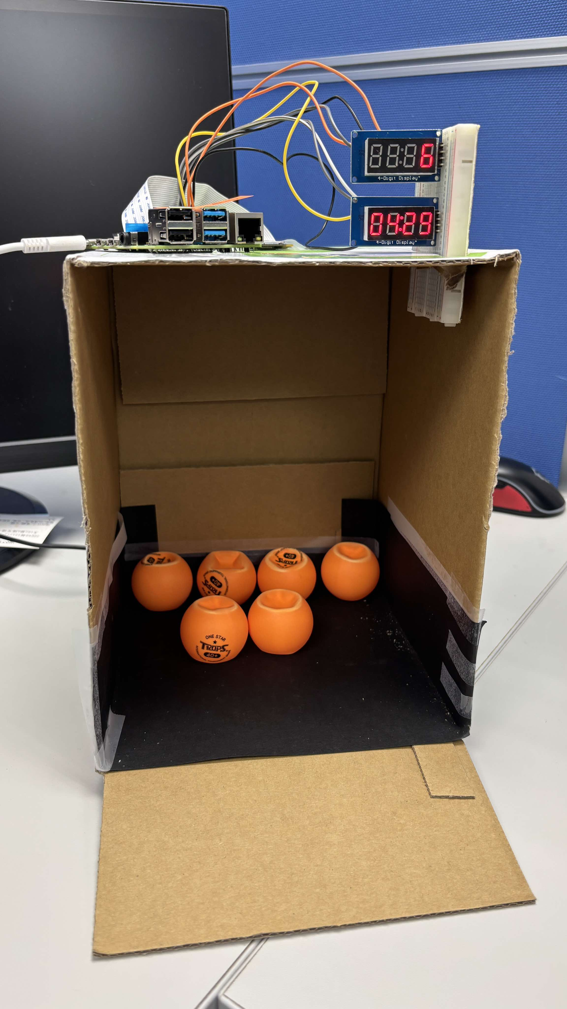
球 門 主 機
排行榜利用share memory供各child存取，資料為link list結構，使用offset偏移量實作。
排行榜只取前十名顯示。
用semaphore做同步，讓遊戲時間內進來的所有人同時離開遊戲，並且分數相同。
遊戲時間利用4digit七段顯示器顯示。
用signal防止zombie process產生。
用multitask接收玩家連線。
fork一個process利用execlp在背景執行"detect_ball.py“
寫一個.service檔案在systemd中，用於開機直接執行scirpt，script則呼叫程式的執行與紀錄log。

Slide 14
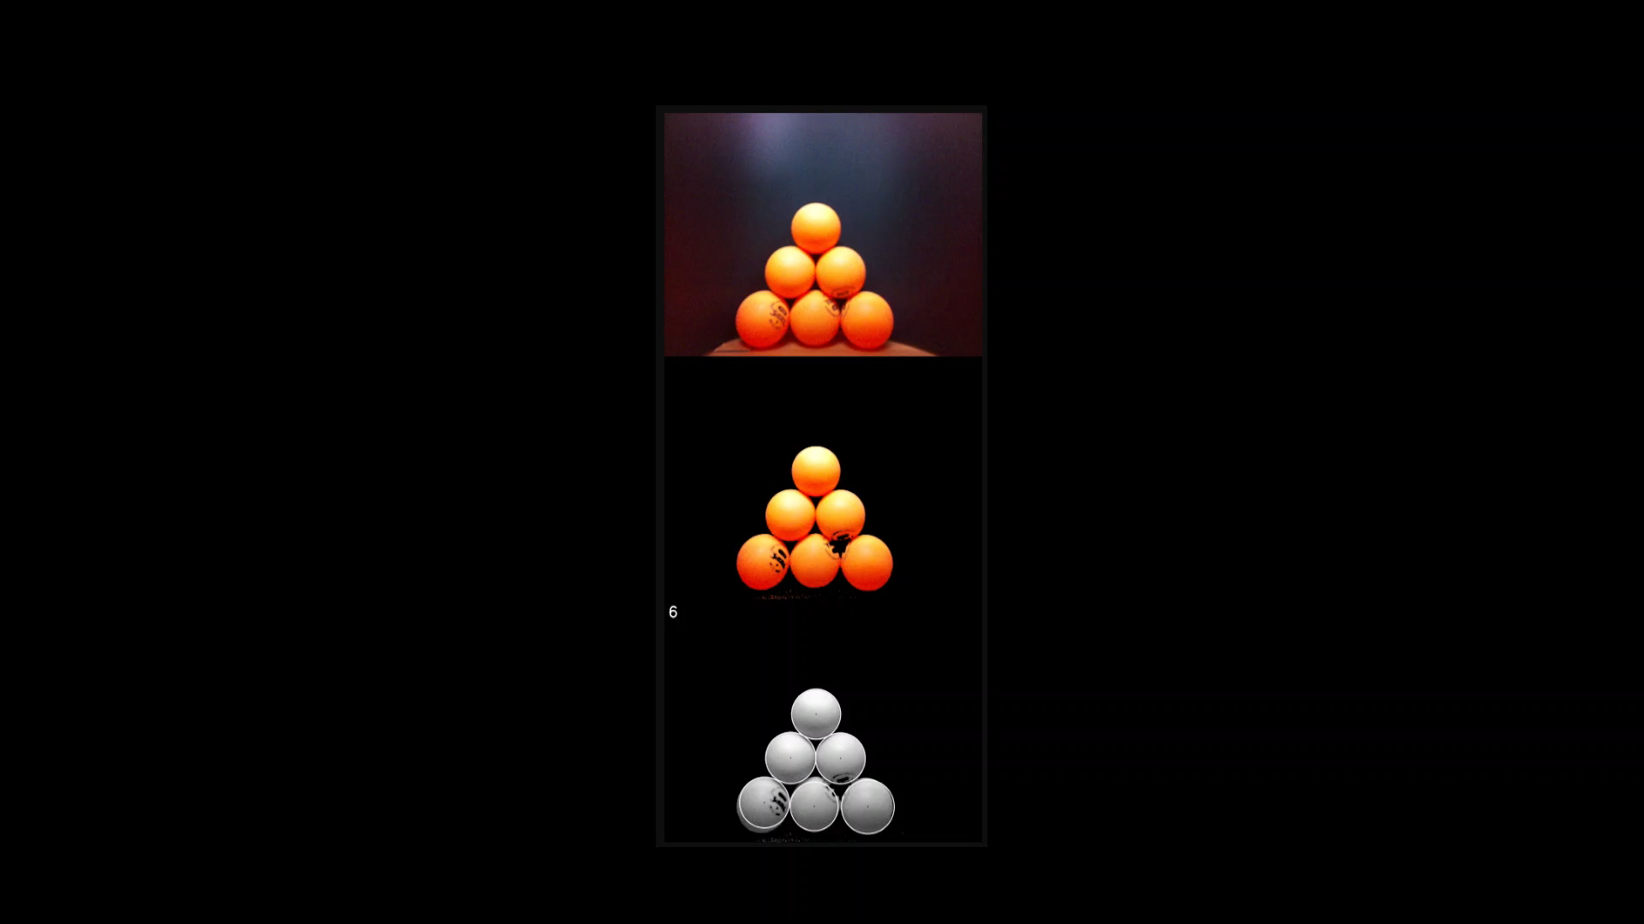
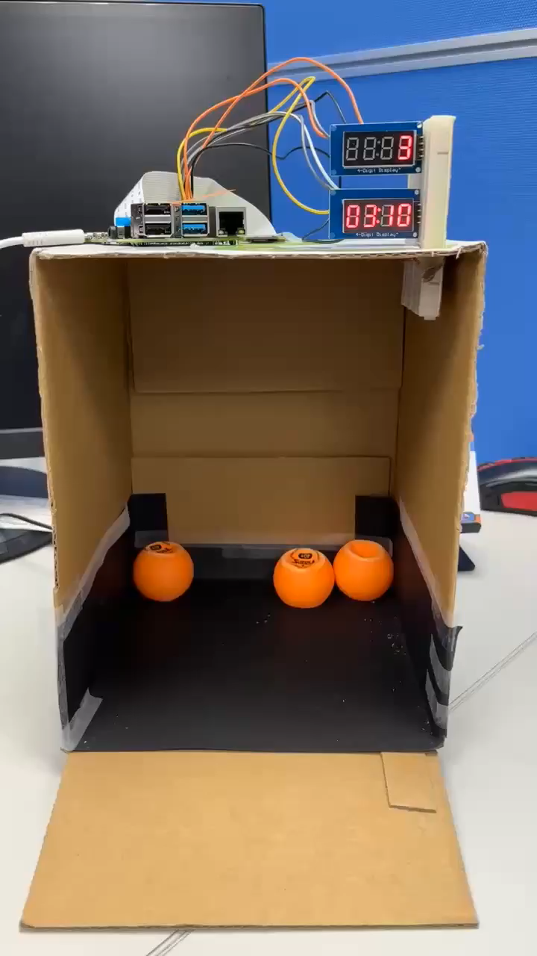
球 偵 測
detect_ball.py
將橘色濾出
霍夫曼圓檢測
給定半徑範圍及重疊率
得出數量
以4-digit 七段顯示器顯示

Slide 15
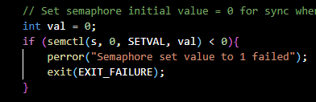
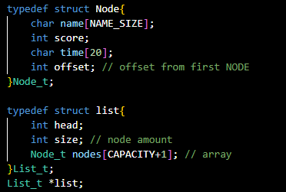
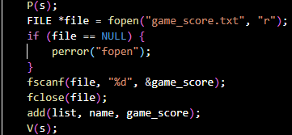
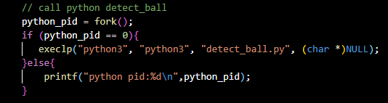
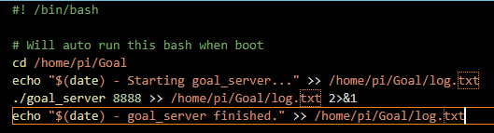
其 他 細 節
Semaphore做同步
Link list架構排行榜
execlp執行betect_ball.py
script file

Slide 16
PART 04
問題解決

Slide 17
問 題 解 決
OpenCV檢測球數值抖動
解決:
將球門底部貼黑，增加顏色對比，濾出橘色降低誤差
以過去10個值做平均(Moving Average)
影像串流檢測球Loading太重
解決:
從影像串流改成定時拍照檢測球，降低計量。
車輛速度控制
以硬體PWM減少軟體開發複雜度。
硬體PWM腳位無作用，各版本腳位不同，以raspi-gpio get確認。

Slide 18
PART 05
DEMO

Slide 19
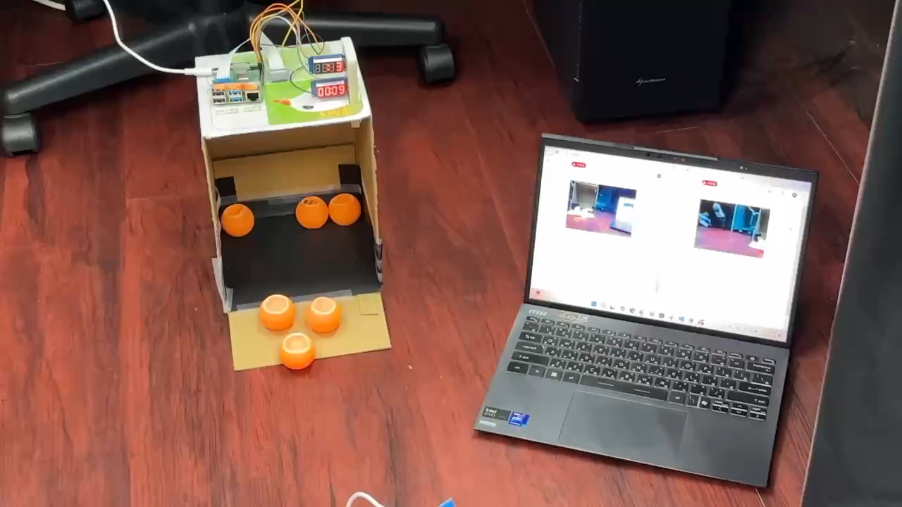
DEMO

Slide 20
感謝聆聽

